Slide 1
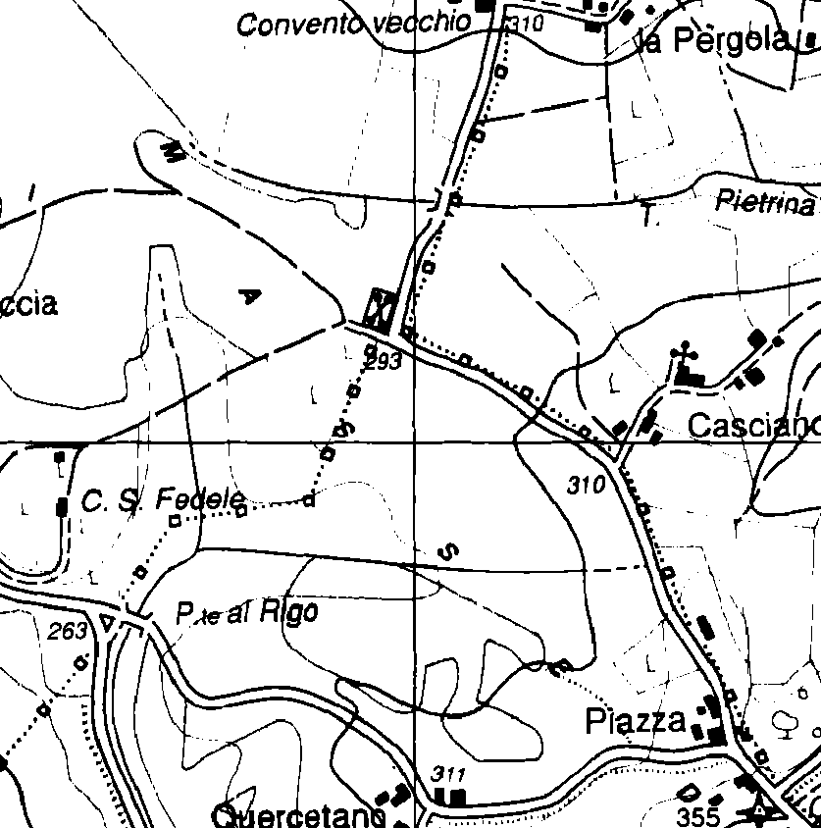
STUDIO TECNICO
GEOM. BUBICI PAOLO
Il recupero I.C.I. sulle aree fabbricabili

Slide 2
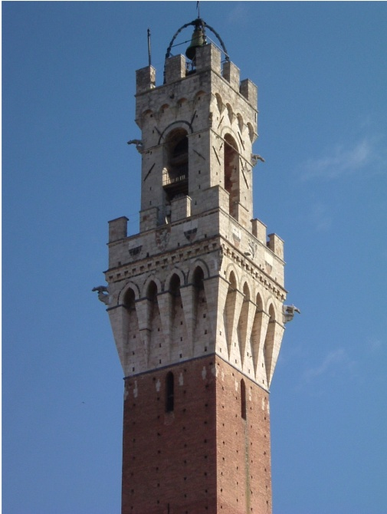

L’esperienza presso la Direzione Risorse Finanziarie del Comune di Siena

Slide 3
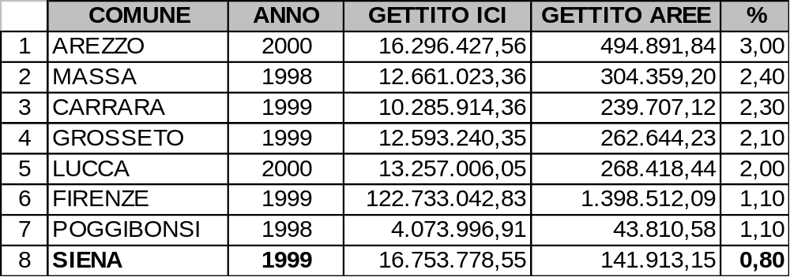
La situazione prima del recupero
Fonte: ANCI CNC

Slide 4
La procedura:
Acquisizione Catasto geometrico anni 1998-2000
PRG informatizzato agli anni in questione (comprensive di varianti)
Individuazione terreni edificabili
Elenco particellare delle superfici edificabili e potenzialità edificatoria
Assegnazione valori aree (Delibera di Giunta)
Report proprietari con valori imponibili a fini ICI

Slide 5
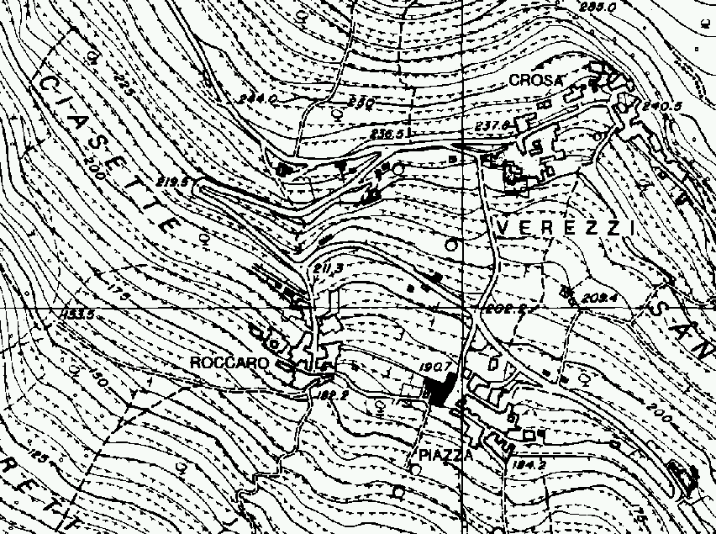
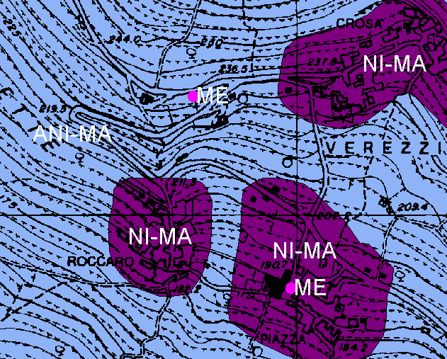
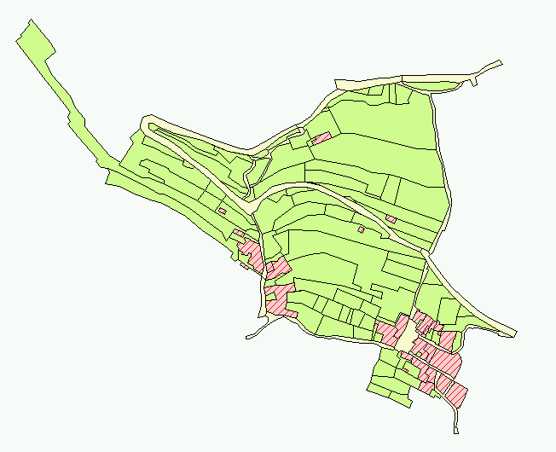
Base CTR
1. Basi cartografiche
PRG
Catasto

Slide 6
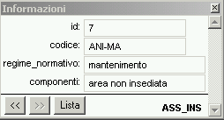
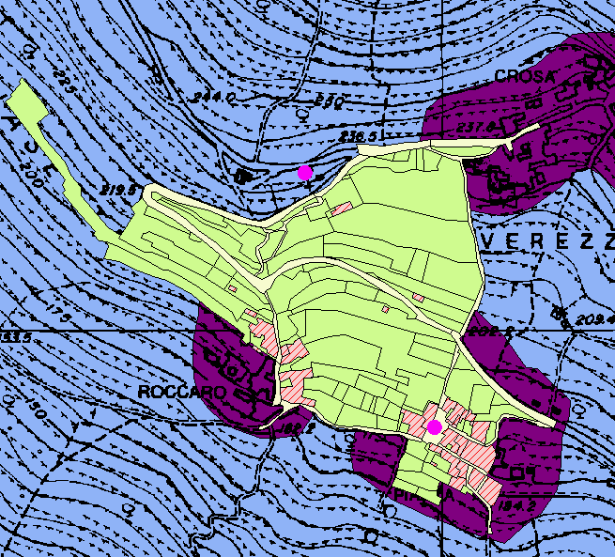
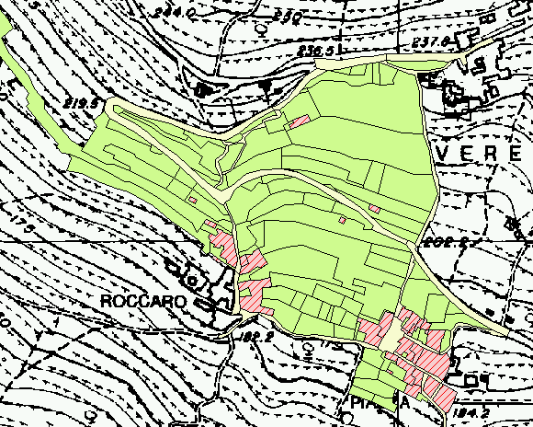
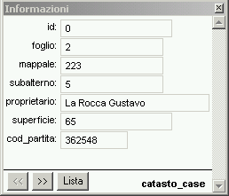
2. Elaborazione GIS

Slide 7
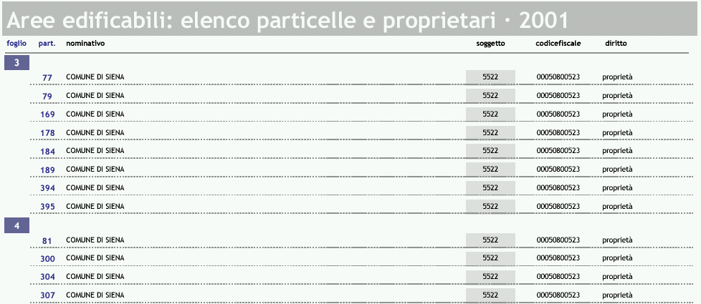
3. Elenco particellare

Slide 8
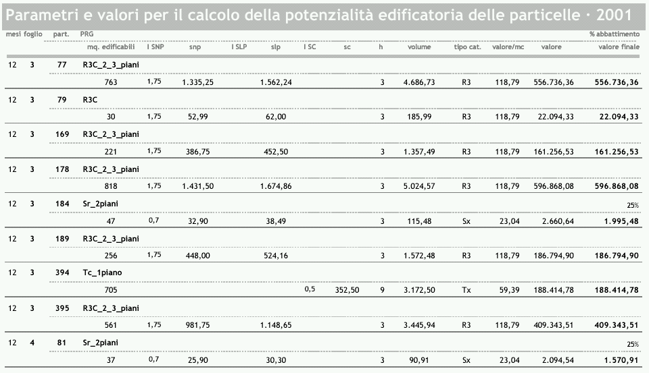
4. Potenzialità edificatoria

Slide 9
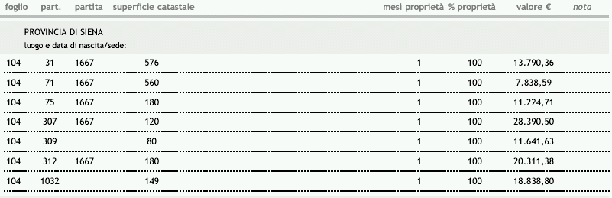
5. Report proprietari con valori imponibili a fini ICI

Slide 10
Il valore del recupero:
ANNI | GETTITO ORDINARIO | GETTITO DA ACCERTAMENTI | GETTITO TOTALE
98-00 | 440.257,46 | 203.281,19 | 643.538,70
% RECUPERATO
46 %

Slide 11
STUDIO TECNICO
GEOM. BUBICI PAOLO
Sede operativa:
Via dei Piccone 34 17011 Albisola Superiore (SV)
Tel. 348.0383947
email: pabubici@tin.it http://xoomer.alice.it/pbubici
Sede legale:
Via dei Capello 18/4 17011 Albisola Superiore (SV)

